Slide 1





CHÀO MỪNG CÁC EM ĐẾN VỚI BÀI HỌC NGÀY HÔM NAY!

Slide 2



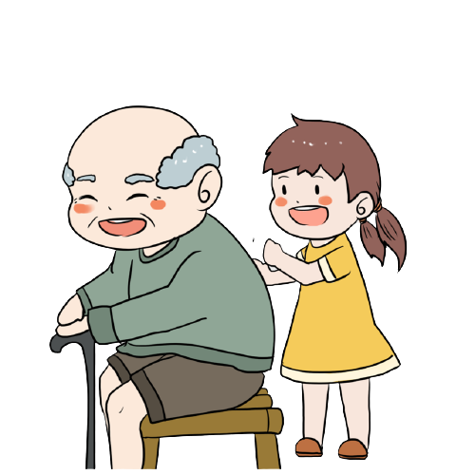
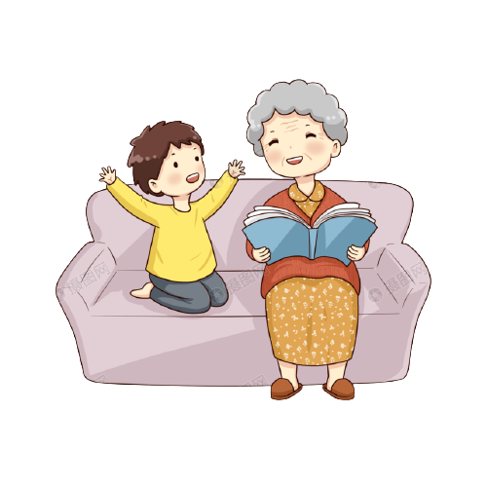
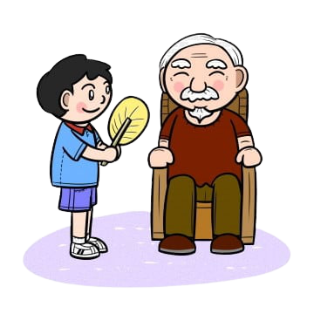

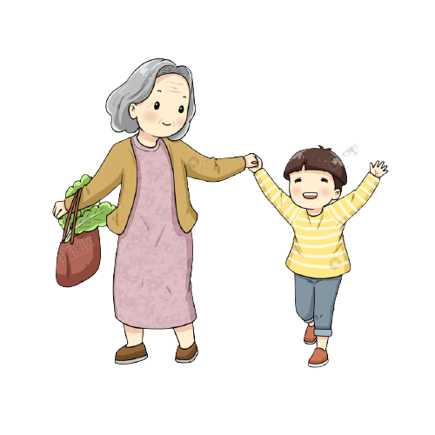
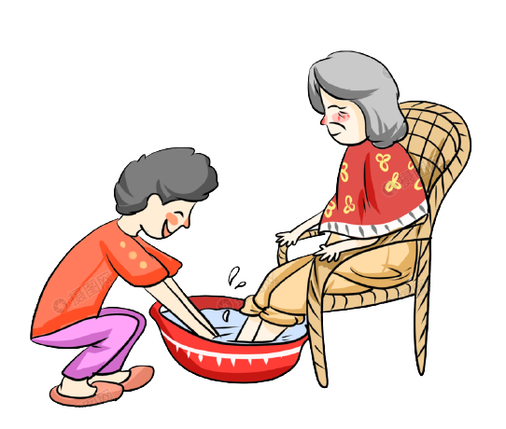


KHỞI ĐỘNG
Hằng ngày, khi ở nhà, em đã làm những việc gì để chăm sóc, quan tâm đến ông bà của mình?

Slide 3






Bài 13
YÊU KÍNH ÔNG BÀ

Slide 4





CHIA SẺ

Slide 5


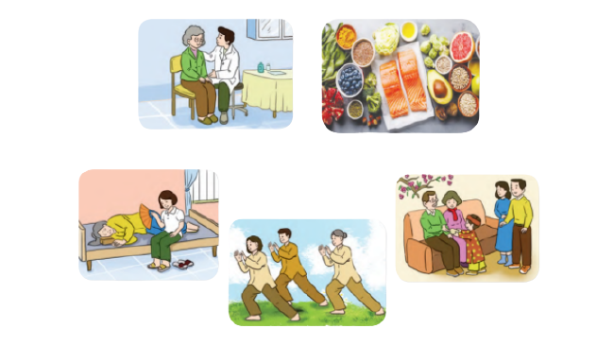
Đọc và thảo luận:
CHĂM SÓC ÔNG BÀ
Ông bà là người cao tuổi, cần sự chăm sóc và tự chăm sóc đặc biệt

Slide 6
Đọc và thảo luận:
Em có thể làm gì để giúp ông bà khỏe mạnh?
GỢI Ý:
Đọc cho ông bà nghe bài em vừa đọc.
Nhắc ông bà thực hiện những điều trên.
Quan tâm, trò chuyện với ông bà.
M

Slide 7



Bài đọc 1
BÀ NỘI, BÀ NGOẠI

Slide 8
ĐỌC

Slide 9

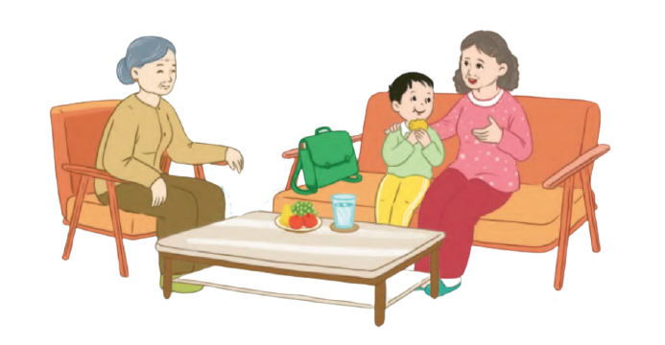
BÀ NỘI, BÀ NGOẠI
Bà ngoại bên quê mẹ Tết, cháu về quê nội
Bà nội bên quê cha Biết là bà ngoại mong
Cháu yêu cha, yêu mẹ Theo mẹ sang bên ngoại
Và thương cả hai bà Lại thương bà nội trông.
Bà ngoại chăm làm vườn Hai bà hai nguồn sông
Vườn bà bao nhiêu chuối Cho phù sa đời cháu
Yêu cháu, bà trồng na Hai miền quê yêu dấu
Chẳng nghĩ mình cao tuổi. Cháu nhớ về thiết tha.
NGUYỄN HOÀNG SƠN

Slide 10

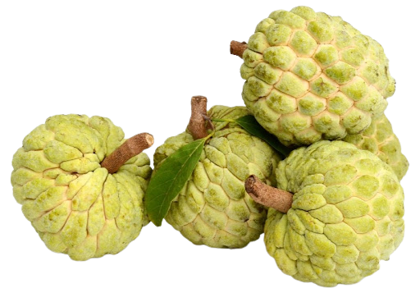
CHÚ THÍCH
PHÙ SA
Đất, cát mịn, và có nhiều chất màu, cuốn trôi theo dòng nước hoặc lắng đọng lại ở các bờ song, bãi bồi
NA (MÃNG CẦU)
Cây ăn quả, trồng 4 – 5 năm mới cho nhiều quả.

Slide 11

LUYỆN ĐỌC TỪNG ĐOẠN
Bà ngoại bên quê mẹ Tết, cháu về quê nội
Bà nội bên quê cha Biết là bà ngoại mong
Cháu yêu cha, yêu mẹ Theo mẹ sang bên ngoại
Và thương cả hai bà Lại thương bà nội trông.
Bà ngoại chăm làm vườn Hai bà hai nguồn sông
Vườn bà bao nhiêu chuối Cho phù sa đời cháu
Yêu cháu, bà trồng na Hai miền quê yêu dấu
Chẳng nghĩ mình cao tuổi. Cháu nhớ về thiết tha.
NGUYỄN HOÀNG SƠN
1
3
2
4

Slide 12
ĐỌC TOÀN BÀI
Bà ngoại bên quê mẹ Tết, cháu về quê nội
Bà nội bên quê cha Biết là bà ngoại mong
Cháu yêu cha, yêu mẹ Theo mẹ sang bên ngoại
Và thương cả hai bà Lại thương bà nội trông.
Bà ngoại chăm làm vườn Hai bà hai nguồn sông
Vườn bà bao nhiêu chuối Cho phù sa đời cháu
Yêu cháu, bà trồng na Hai miền quê yêu dấu
Chẳng nghĩ mình cao tuổi. Cháu nhớ về thiết tha.
NGUYỄN HOÀNG SƠN

Slide 13
ĐỌC HIỂU

Slide 14




TRÒ CHƠI: PHỎNG VẤN
Từng cặp học sinh: bạn hỏi đóng vai phóng viên, phỏng vấn bạn đáp. Sau khi bạn đáp đã trả lời. Hai bạn đổi vai cho nhau và thực hiện tương tự.

Slide 15



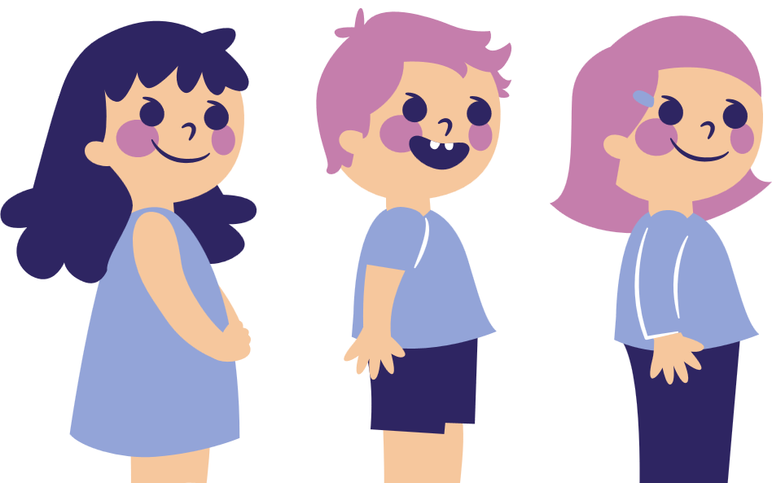
Bài thơ là lời của ai nói về ai?
Bài thơ là lời của bạn nhỏ nói với bà nội, bà ngoại.

Slide 16

Tìm những hình ảnh nói lên tình yêu thương của hai bà dành cho cháu:
Ở khổ thơ 2
Bà ngoại chăm làm vườn để cho cháu có cây ăn quả.
b) Ở khổ thơ 3
Bà ngoại mong cháu ngày Tết. Bà nội cũng trông mong cháu ngày Tết.

Slide 17

Mỗi câu ghép dưới đây nói lên tình cảm gì của cháu đối với hai bà? Ghép đúng:
Cháu yêu cha yêu mẹ
Và thương cả hai bà
Tình yêu thương
b. Hai bà hai nguồn sông
Cho phù xa đời sống
Lòng biết ơn
c. Hai miền quê yêu dấu
Cháu nhớ về thiết tha

Slide 18
LUYỆN TẬP

Slide 19


1. Tìm các từ ngữ chỉ tình cảm bà cháu trong một khổ thơ
Khổ 1: yêu, thương
Khổ 2: yêu
Khổ 3: mong, thương, trông
Khổ 4: yêu dấu, nhớ, thiết tha
M
Cháu “thương” cả hai bà (Khổ 1)

Slide 20
2. Cần thêm những dấu phẩy vào chỗ nào trong các câu sau?
a. Tuần nào bố mẹ cũng cho em đến thăm ông bà nội, ông bà ngoại.
b. Em giúp ông bà quét nhà, nhặt rau, cho gà ăn.
a. Tuần nào bố mẹ cũng cho em đến thăm ông bà nội ông bà ngoại.
b. Em giúp ông bà quét nhà nhặt rau cho gà ăn.

Slide 21


CỦNG CỐ, DẶN DÒ

Slide 22
HẸN GẶP LẠI CÁC EM
TRONG BÀI HỌC SAU!

